Slide 1
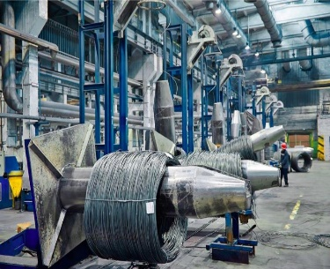
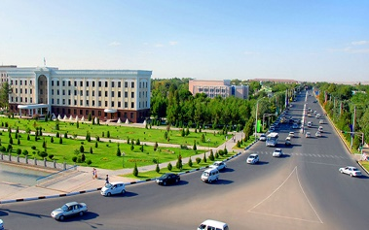
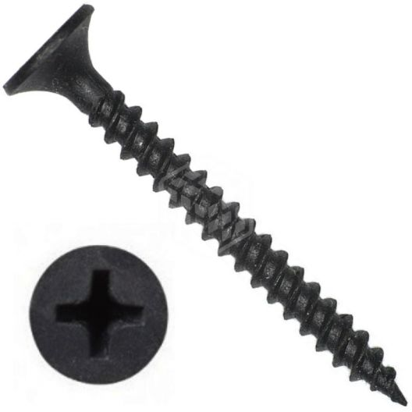
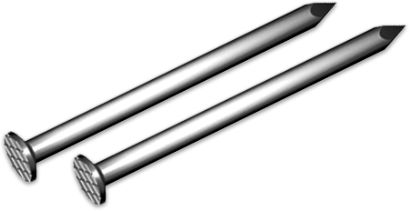
“Мих ва саморез ишлаб чиқариш"
Лойиҳанинг иқтисодий кўрсаткичлари
Лойиҳа манзили
Лойиҳа тавсифи
Лойиҳанинг харажатлар тақсимоти
Қашқадарё вилояти, Қарши шаҳри
Мих ва саморез
Мамлакатимизда қурилиш соҳасига катта эътибор қаратилмоқда, бу эса қурилиш материал-ларига бўлган талабни кескин ортишига сабаб бўлмоқда. Махаллий тадбиркорлар экспортбоп маҳсулотлар ишлаб чиқармоқда. Ушбу лойиха 292 минг АҚШ доллари эвазига ташкил этилиб, 1 йиллик ўртача қуввати қуйидагича: 511 488 кг мих ва 69 120 кг саморез
Ўз-ўзини қоплаш (PP)
Бино қуриш
37 ой
52 минг
$
Ички даромадлилик даражаси(IRR)
Бошқа харажатлар
Соф жорий қиймат (NPV)
Ускуналар
108 минг
$
18,1%
191 минг
$
48,8 минг
$
Ўз маблағи
Ишчи ўрин сони
0.0
Минг $
Лойиҳа қиймати
15 нафар
292
Банк кредити
Минг $
Ишга тушиш вақти
292
Минг $
2021-2022

